Slide 1

GetX
State Management và Navigation​
​
Thành viên
01. LÊ DUY TÂN – 22KTMT2
02. VÕ HOÀNG ANH VIN – 22KTMT2

Slide 2
Phân công nhiệm vụ​
STT​ | HỌ VÀ TÊN​ | NHIỆM VỤ​ | KHỐI LƯỢNG​
01​ | VÕ HOÀNG ANH VIN​ | ​ - GetxController và reactive programming​ ​ - Obx widget và dependency injection​ ​ | 50%​
02​ | LÊ DUY TÂN​ | ​ - GetX routing và navigation​ ​ - Performance benefits và use cases​ ​ ​ | 50%​

Slide 3
Mục lục
I
Giới thiệu về GetX
II
GetxController và reactive programming​
III
Obx widget và dependency injection​
IV
GetX routing và navigation​
V
Performance benefits và use cases​
VI
Tài liệu tham khảo

Slide 4
I. Giới thiệu về GetX
GetX là một thư viện nhẹ, mạnh mẽ và siêu nhanh cho Flutter, kết hợp 3 tính năng chính trong cùng 1 package.
State Management (quản lý trạng thái)
Route Management (quản lý điều hướng)
Dependency Injection (quản lý phụ thuộc)

Slide 5
II. GetxController và reactive programming​
GetxController
01
Reactive programming
02

Slide 6
GetxController
1
01
GetX Controller là một phần quan trọng của package GetX, dùng để quản lý state và logic nghiệp vụ trong ứng dụng Flutter theo pattern MVVM hoặc MVC.
Đặc điểm chính:
  Quản lý state: Tự động cập nhật UI khi dữ liệu thay đổi
  Quản lý vòng đời: Tự động dispose khi không còn sử dụng
  Dependency Injection: Dễ dàng inject và sử dụng lại
  Reactive Programming: Hỗ trợ .obs cho reactive state

Slide 7
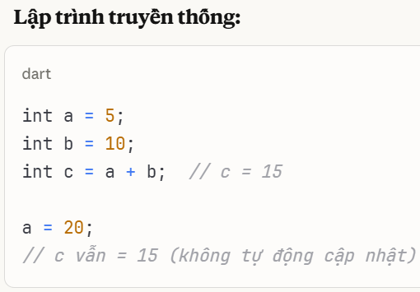
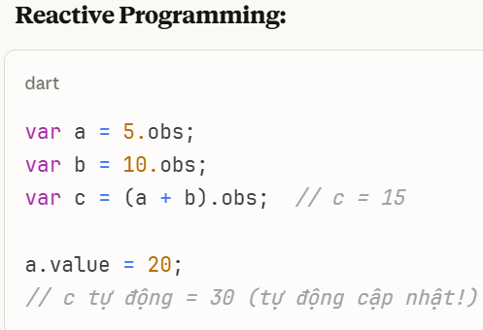
Reactive programming
1
02
Reactive Programming là một mô hình lập trình tập trung vào luồng dữ liệu (data streams) và sự lan truyền của thay đổi (propagation of change).

Slide 8
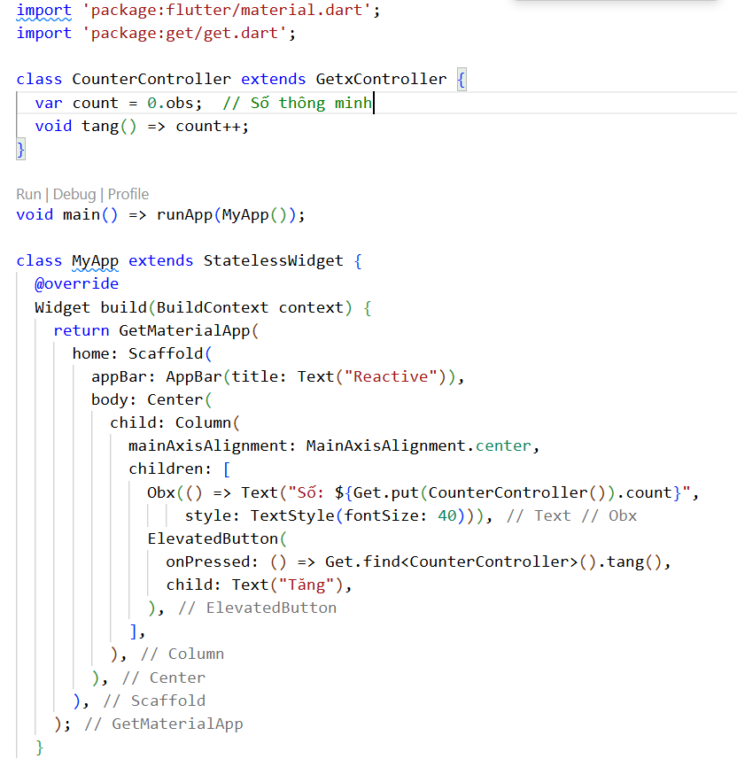
Reactive programming
1
02

Slide 9
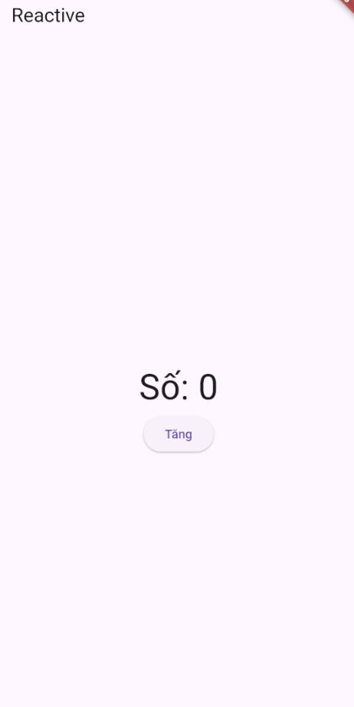
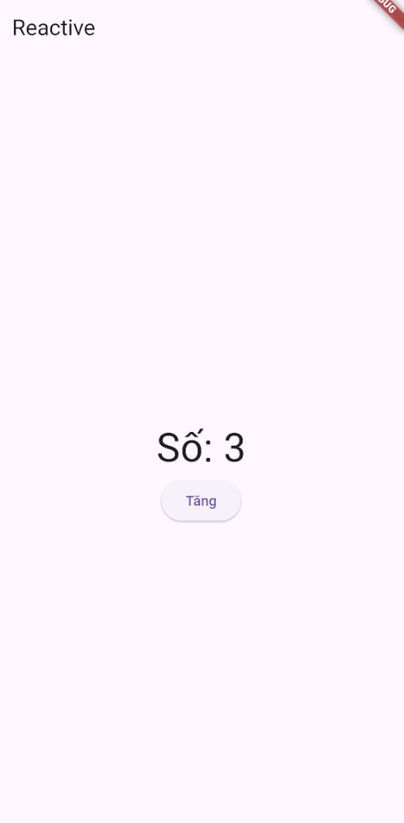
Reactive programming
1
02

Slide 10
III. Obx widget và dependency injection​
Obx là một widget đặc biệt trong GetX dùng để tự động rebuild UI khi các biến reactive (.obs) thay đổi. Đây là cách đơn giản nhất để tạo reactive UI trong GetX.
Dependency Injection là một design pattern cho phép bạn "tiêm" (inject) các dependencies (phụ thuộc) vào một class thay vì tạo chúng bên trong class đó. Điều này giúp code dễ test, dễ maintain và linh hoạt hơn.

Slide 11
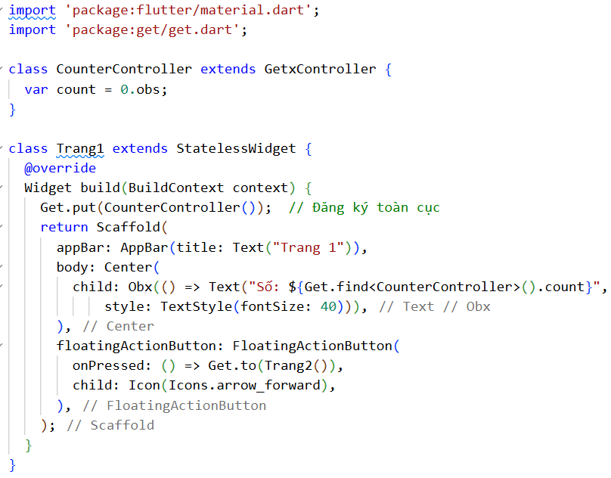
III. Obx widget và dependency injection​

Slide 12
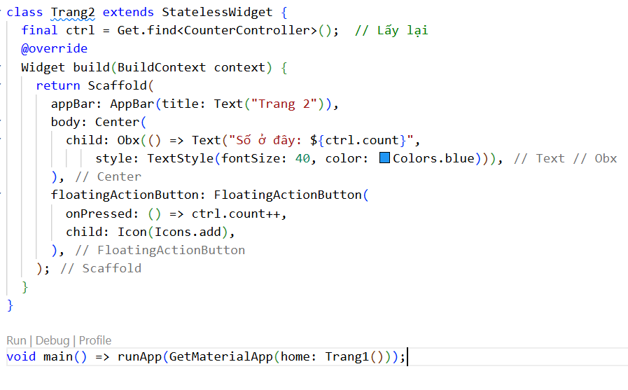
III. Obx widget và dependency injection​

Slide 13
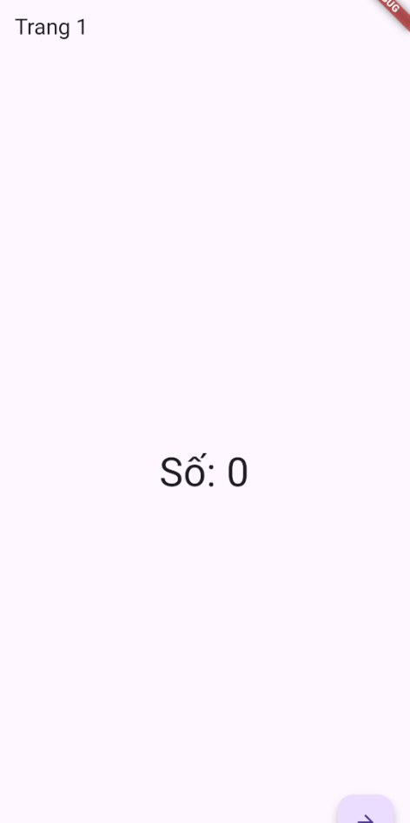
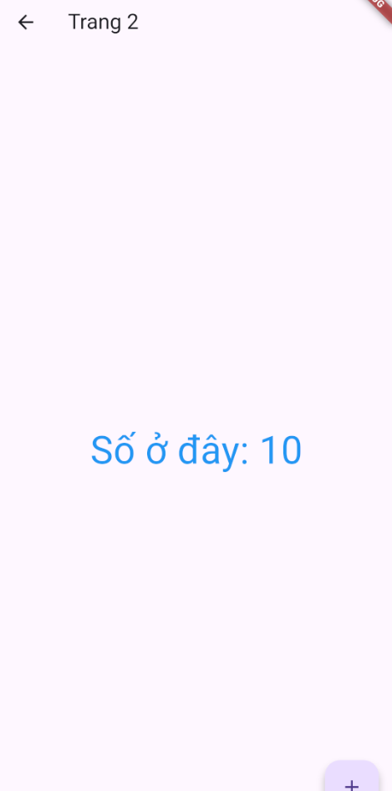
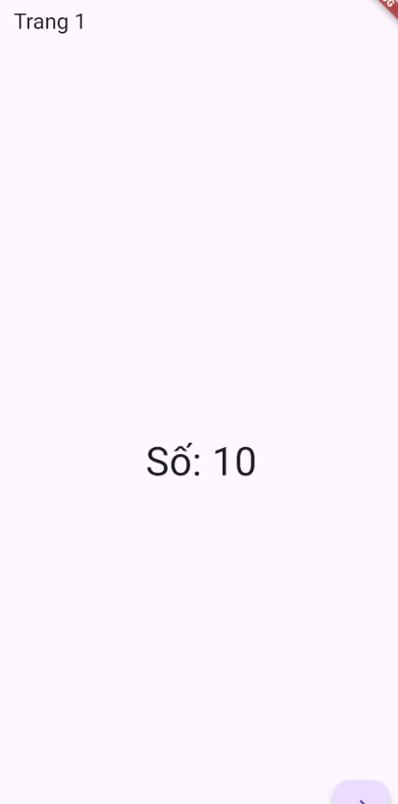
III. Obx widget và dependency injection​

Slide 14
IV. GetX routing và navigation​
GetX Routing là hệ thống điều hướng (navigation) trong Flutter do thư viện GetX cung cấp, cho phép di chuyển giữa các màn hình không cần BuildContext.
Navigation (Điều hướng) là quá trình di chuyển giữa các màn hình trong ứng dụng.

Slide 15
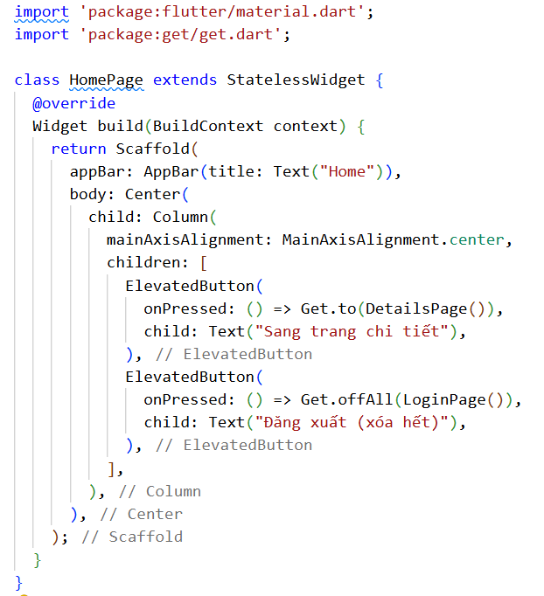
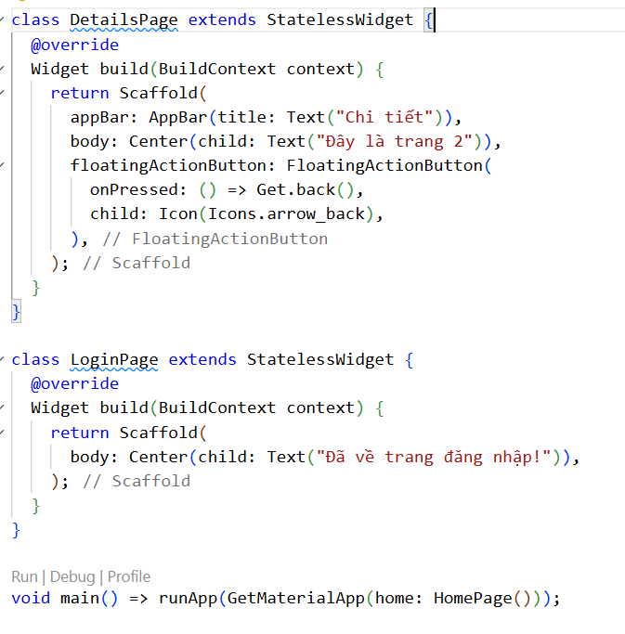
IV. GetX routing và navigation​

Slide 16
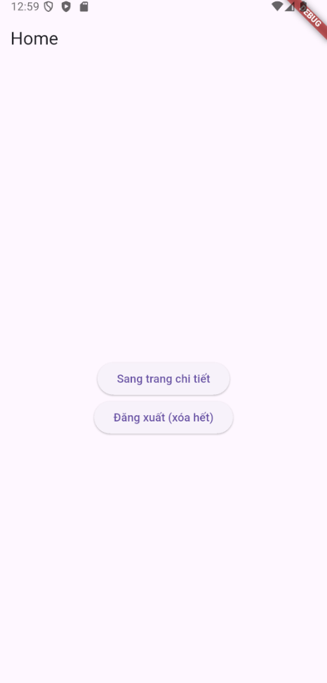
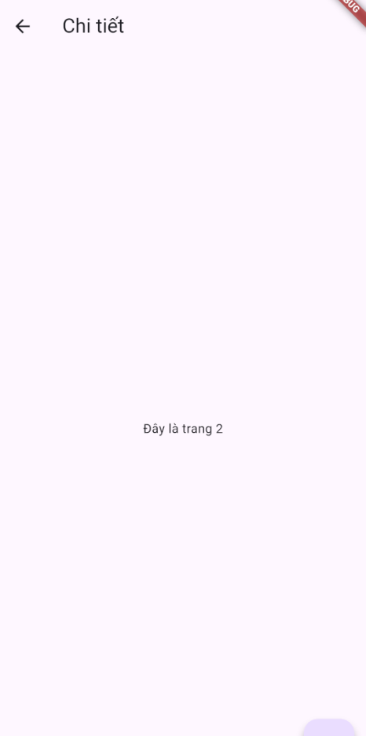
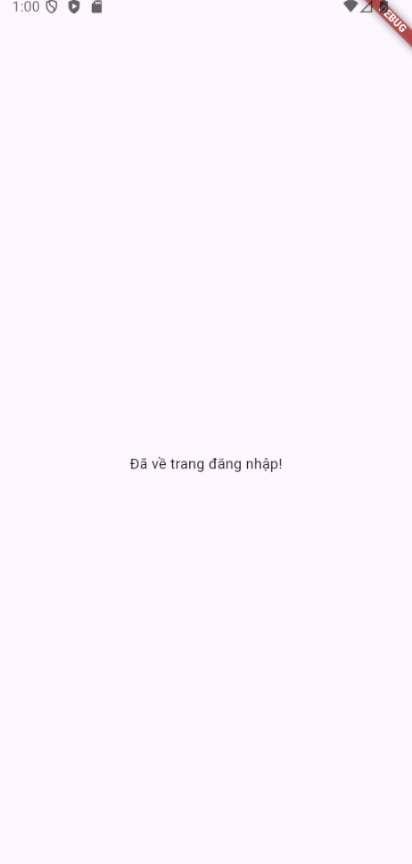
IV. GetX routing và navigation​

Slide 17
VI. Tài liệu tham khảo
[1] A. Canziani, A. Paszke and E. Culurciello (2016), “An analysis of deep neural
network models for practical applications”, arXiv preprint arXiv:1605.07678.ss
[2] Y. Jia, E. Shelhamer, J. Donahue, S. Karayev, J. Long, R. Girshick, S.
Guadarrama, T. Darrell Caffe (2014), “Convolutional Architecture for Fast Feature”,Embedding arXiv:1408.5093.
[3] Y. Sun, X. Wang and X. Tang (2014), “Deep learning face representation by
joint identification-verification”, CoRR, abs/1406.4773.
[4] Đoàn Hồng Quang, Lê Hồng Minh, Chu Anh Tuấn (2015), “Nhận dạng bàn
tay bằng mạng nơ ron nhân tạo”, Tuyển tập báo cáo Diễn đàn “Đổi mới - Chìa khóa cho sự phát triển bền vững”, Viện Ứng dụng Công nghệ, Bộ Khoa học và Công nghệ.
[1] Slide Bài giảng của Thầy viễn
https://drive.google.com/file/d/1PMQm5DOBg1ZM6Z6BWeE5G6vBzOg6-4Ib/view?usp=sharing
[2] Tài liệu trong trang chủ Flutter
get | Flutter package

Slide 18

Thank You

